Slide 1
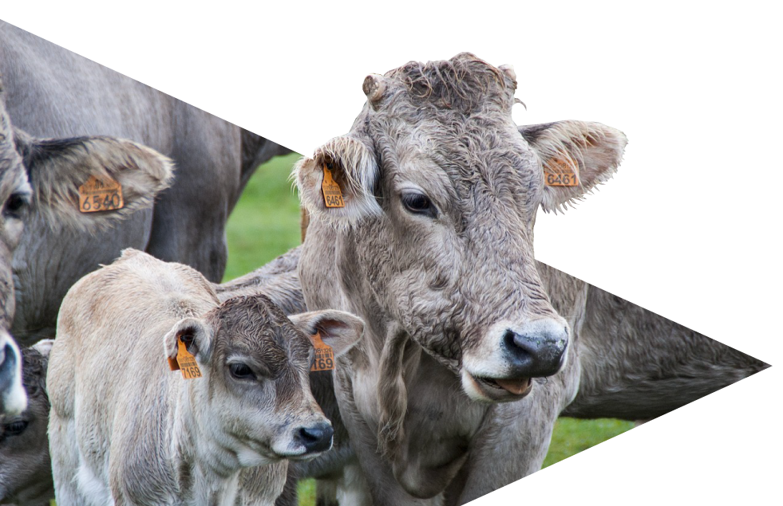
Paramos galimybės pagal SP intervencinę priemonę „Tvarios investicijos į žemės ūkio valdas“

Slide 2

Paramos paraiškų priėmimas
Priėmimo laikas – nuo 2026-09-01 iki 2026-09-28
Kvietimas
Paramos forma – dotacija.
Pateikimo būdas – paraiška ir su ja teikiami dokumentai NMA turi būti pateikiami per Žemės ūkio ministerijos informacinę sistemą (ŽŪMIS), užpildžius elektroninę formą interneto prieigoje adresu http://zumis.lt.
Skirta lėšų 2026 m.
18 259 842 Eur
Sostinės regionui – iki 10 403 827 Eur
Vidurio ir Vakarų Lietuvos regionui – iki 7 856 015 Eur

Slide 3
Priemonės „Tvarios investicijos į žemės ūkio valdas“ taisyklių pakeitimai
Pakeitimas | Taisyklių punktas / papunktis
1. Paraiškoms taikoma projektų atranka ir sudaromos pirmumo eilės pagal regionui skirtas lėšas. | 38
2. Nustatyti projektų atrankos kriterijai ir privalomas minimalus 30 balų skaičius. | 40–41
3. Papildomo atrankos vertinimo atveju gali būti vertinamas prašomo paramos intensyvumo sumažinimas, o esant vienodai pozicijai – prašomos paramos suma. | 41¹
4. Biodujų jėgainėms iki 97 kW nustatyti fiksuotieji vieneto įkainiai. | 32.1.1.3
5. Kai biodujų jėgainės statybai taikomas fiksuotasis įkainis, atsiskaitoma vienu etapu, pateikiant mokėjimo prašymą užbaigus statybą. | 49.4
6. Broilerių gerovės investicijoms pagal 30.4.4.3 gali būti finansuojamas ir paprastasis remontas. | 30.4.4.3 ir 32.1.1.1
7. Patikslintos tinkamumo gauti paramą sąlygos. | 18.1
8. Naujo statinio statyba tinkama finansuoti tik tada, kai pagrindžiama, kad iki projekto pabaigos bus įsigyta visa jo funkcionavimui būtina technologinė įranga. | 33.4.6

Slide 4

Pagal priemonę remiamos trys veiklos
12.1
ŠESD ir/ar amoniako išmetimus mažinančių bei oro kokybę gerinančių technologijų diegimas ūkyje
Biodujų gamyba iš gyvulininkystės ūkyje susidarančio mėšlo ir kitų biologiškai skaidžių žemės ūkio atliekų
Investicijos į perėjimą prie aukštesnių nei pareiškėjui privalomi ūkinių gyvūnų gerovės reikalavimų
PRIVALOMA
12.2
PAPILDOMA
PAPILDOMA
12.3

Slide 5
Galimi pareiškėjai
Juridinis asmuo
Paraiškos, pateiktos kartu su projekto partneriu (-iais), nepriimamos
*netaikoma pripažintiems žemės ūkio kooperatyvams, kurie superka ir realizuoja tik iš savo narių valdose pagamintus ar išaugintus žemės ūkio produktus arba supirktus iš savo narių jų valdose pagamintus ar išaugintus žemės ūkio produktus perdirba ir realizuoja iš jų pagamintus maisto ir ne maisto produktus
Fizinis asmuo
ne jaunesnis kaip 18 metų
savo vardu įregistravęs ūkininko ūkį
savo vardu, kaip valdos valdytojas įregistravęs žemės ūkio valdą
savo vardu įregistravęs žemės ūkio valdą*
Notes:
TI

Slide 6
Investicijos galimos į šiuos gyvulininkystės sektorius
13.1
Galvijininkystė (pieninė, mėsinė)
Kiaulininkystė
Paukštininkystė
Įgyvendinimo taisyklės nedraudžia:
investicijas planuoti viename ar keliuose remiamuose gyvulininkystės sektoriuose;
veiklas vykdyti skirtinguose sektoriuose;
investuoti ir į sektorių, kuriame pareiškėjas iki tol veiklos nevykdė, jeigu investicijos atitinka pasirinktos veiklos reikalavimus ir priemonės tikslus.
13.2
13.3

Slide 7
Tinkamumo gauti paramą sąlygos ir reikalavimai
Projektas atitinka bendrąsias tinkamumo sąlygas ir reikalavimus.
Pareiškėjas:
užsiima žemės ūkio veikla ir (arba) valdoje (-ose) pagamintų ir (arba) užaugintų žemės ūkio produktų perdirbimu (įskaitant pirminį perdirbimą) ir pateikimu rinkai ne trumpiau kaip 1 metus iki paramos paraiškos pateikimo*;
jo pajamos iš šios veiklos 1 metus iki paramos paraiškos pateikimo turi sudaryti ne mažiau kaip 50 proc. visų pajamų*;
jo VED yra ne mažesnis kaip 30 001 Eur*;
gamina / apdoroja / perdirba Sutarties dėl Europos Sąjungos veikimo I priedo produktus (išskyrus žvejybos ir akvakultūros produktus)*;
atitinka ekonominį gyvybingumą apibūdinančius rodiklius ir jų kritines reikšmes, nustatytas Ekonominio gyvybingumo taisyklėse;
yra įgyvendinęs ankstesnį projektą pagal Strateginio plano intervencinę priemonę „Tvarios investicijos į žemės ūkio valdas“ (kai aktualu).
* Specialios sąlygos pripažintiems ūkio kooperatyvams, kurie superka ir realizuoja tik iš savo narių valdose pagamintus ar
išaugintus žemės ūkio produktus arba supirktus iš savo narių jų valdose pagamintus ar išaugintus žemės ūkio produktus perdirba ir realizuoja iš jų pagamintus maisto ir ne maisto produktus

Slide 8
Projekto atrankos kriterijai
Paraiška teikiama tik Taisyklių 12.1 papunktyje nurodytai ŠESD veiklai
30 balų
Pareiškėjas nėra gavęs dotacijos (t. y. nė karto nebuvo tapęs paramos gavėju)
pagal šią intervencinę priemonę
25 balai
VED iki 200 tūkst. Eur / >200–500 tūkst. Eur / >500 tūkst.–1 mln. Eur
25 / 15 / 5 balai
Veikla vietovėse, kuriose esama gamtinių ar kitų specifinių kliūčių
10 balų
Pripažintas žemės ūkio kooperatyvas arba narys ne trumpiau kaip 1 metus
5 balai
Jaunasis ūkininkas: fizinis asmuo, kuriam paraiškos dieną nėra suėję 41 m.
5 balai
Privalomasis mažiausias paraiškų atrankos balų skaičius – 30 balų.
Atitiktis atrankos kriterijams vertinama tik paraiškos teikimo metu.

Slide 9
Paramos dydžiai (I)
12.3 veikla
12.1 veikla
200 000 Eur
12.2 veikla
600 000 Eur
12.2 veikla
12.3 veikla
12.2 veikla
12.1 veikla
12.1 veikla
12.1 veikla
12.1 veikla
200 000 Eur 800 000 Eur 900 000 Eur 1 500 000 Eur

Slide 10
Paramos dydžiai (II)
12.1 veikla
200 000 Eur
12.3 veikla
700 000 Eur
12.2 veikla
600 000 Eur
Didžiausia paramos suma pagal veiklą (22.5 p)
Riba taikoma visais atvejais, nepriklausomai nuo bendros projekto paramos sumos.

Slide 11

Paramos intensyvumas
Didžiausia finansavimo intensyvumo riba pagal pareiškėjo / projekto dalies tipą
Standartinis
iki 65 %
Standartinis intensyvumas
Jauniesiems
ūkininkams
(atitinkantiems Administravimo taisyklių 5 punkto sąlygas)
iki 80 %
Padidinta riba, kai pareiškėjas atitinka sąlygas
Projekto daliai, skirtai
12.3 veiklai
(gyvūnų gerovei) įgyvendinti kiaulininkystės sektoriuje
iki 80 %
Padidinta riba 12.3 veiklos projekto daliai. Kitoms dalims taikomas standartinis intensyvumas.
Pastaba: intensyvumas vertinamas pagal tinkamas finansuoti projekto išlaidas.

Slide 12
Reikalavimai investicijoms 12.1 veikloje (ŠESD)
Galvijininkystė 30.2.1 p.
naujai taikoma bent viena technologijų, nurodytų bent viename iš Taisyklėse minimų Galvijų TPT papunkčių
naujai taikoma bent viena technologijų, nurodytų bent viename iš Taisyklėse minimų Kiaulidžių TPT papunkčių
Kiaulininkystė 30.2.2 p.
naujai taikomos bent dvi technologijos, nurodytos bent viename iš Taisyklėse minimų Paukštininkystės ūkių TPT papunkčių
Paukštininkystė 30.2.3 p.

Slide 13
Reikalavimai investicijoms 12.2 veikloje (biodujos)
Investicijos turi atitikti visas šias tris sąlygas (30.3 p.):
1. Investuojama į naujų biodujų jėgainių statybą ir įrengimą
2. Biodujos gaminamos iš pareiškėjo gyvulininkystės ūkyje susidarančių atliekų ( mėšlo ir kitų biologiškai skaidžių atliekų)
3. Pagamintos biodujos, šilumos ir elektros energija naudojama tik pareiškėjo valdos reikmėms
Biodujų jėgainėms iki 97 kW taikomi fiksuotieji vieneto įkainiai.

Slide 14
Reikalavimai investicijoms 12.3 veikloje (gyvūnų gerovė)
Investicijos turi sudaryti aiškiai pagrįstas sąlygas pareiškėjui pereiti prie aukštesnių nei jam privalomi ūkinių gyvūnų gerovės reikalavimų.
30.4.2 p.
Veršeliai iki 8 savaičių amžiaus – kartu su motinomis
Infrastruktūra galvijams išleisti į atvirą erdvę/ diendaržius ne mažiau kaip 120 dienų per metus
Perėjimas nuo saitinio prie besaičio gyvulių laikymo būdo
30.4.3 p.
Bent 20% didesnis plotas gyvūnams
Natūralios užimtumo medžiagos
Nefiksuotos paršavedės paršiavimosi garduose
30.4.4 p.
Vištas dedekles ir dedeklines vištaites auginti laisvai arba ant kraiko
Bent 20 proc. mažesnis vištų dedeklių laikymo tankumas
Broilerių auginimo infrastruktūra, sudaranti sąlygas broilerius užauginti nenaudojant antibiotikų

Slide 15
Pareiškėjo įsipareigojimai (I)
Visiems paramos gavėjams visose veiklose taikomi bendrieji įsipareigojimai (19.1 – 19.2 p.)
Sektorius | Daromos investicijos | Įsipareigojimai projekto kontrolės laikotarpiu (Taisyklių 19.3.1 – 19.3.9 p.)
Visi sektoriai | 30.4 p. | ūkinių gyvūnų bandoje (pulke), kurioje (-iame) pereinama prie aukštesnių nei pareiškėjui privalomi ūkinių gyvūnų gerovės reikalavimų, išlaikyti vidutinį metinį sutartiniais gyvuliais išreikštą ūkinių gyvūnų skaičių (toliau – SG), ne mažesnį, nei 90 proc. paramos paraiškoje nurodytas SG.
Galvijinin- kystė | 30.4.2.1 - 30.4.2.3 p. | veršelius (iki 8 savaičių amžiaus) laikyti prie jų motinų galvijus išleisti ganytis į atvirą erdvę, diendaržius, ne mažiau kaip 120 dienų per metus galvijus laikyti besaičiu būdu

Slide 16
Pareiškėjo įsipareigojimai (II)
Visiems paramos gavėjams visose veiklose taikomi bendrieji įsipareigojimai (19.1. – 19.2. p.)
Sektorius | Daromos investicijos | Įsipareigojimai projekto kontrolės laikotarpiu (Taisyklių 19.3.1. – 19.3.8. p.)
Kiaulinin-kystė | 30.4.3.1 - 30.4.3.3 p. | laikyti nujunkytus paršelius ir (ar) auginamas kiaules ir (ar) sukergtas kiaulaites ir (ar) paršavedes ir (ar) kuilius, bent 20 proc. didesniame plote nei atitinkamai kiaulių grupei skiriamas minimalus plotas, numatytas Kiaulių gerovės reikalavimų 8, 9 ir (ar) 10 punktuose, užtikrinant priėjimą prie natūralių užimtumo medžiagų, skirtų smalsumo ir tyrinėjimo poreikiams patenkinti, laikyti paršavedes vieniniuose paršiavimosi garduose nefiksuotas, užtikrinant tam tinkamą paršavedžių auginimo infrastruktūrą (kiaulidžių technologinę įrangą).
Paukštinin-kystė | 30.4.4.1 – 30.4.4.3 p. | laikyti vištas dedekles ir dedeklines vištaites laisvai arba ant kraiko, laikyti vištas dedekles bent 20 proc. mažesniu tankumu nei numatyta Vištų dedeklių gerovės reikalavimų 17 punkte, užauginti broilerius be antibiotikų, išskyrus atvejus, kai jų naudojimas būtinas ligų protrūkių ar epizootijų atvejais ir juos skiria veterinarijos gydytojas įvertinęs riziką dėl ligų išplitimo

Slide 17
Tinkamų finansuoti išlaidų kategorijos
Naujų statinių statyba, rekonstravimas, kapitalinis remontas
Nauji technologiniai įrenginiai (išskyrus skaitmenines ūkininkavimo technologijas)
Skaitmeninės ūkininkavimo technologijos
Projekto bendrosios išlaidos
Detalūs tinkamumo reikalavimai taikomi pagal pasirinktą veiklą ir sektorių.

Slide 18
Kita informacija
Teikiama paraiška, verslo planas nereikalingas
Vertinama atitiktis atrankos kriterijams ir tinkamumas
Projekto įgyvendinimo laikotarpis – 24 mėn. arba 36 mėn., kai projekte numatyta vykdyti statybos, rekonstravimo ar kapitalinio remonto darbus
Projekto kontrolės laikotarpis – 3 metai nuo galutinio paramos išmokėjimo, o 12.3 veiklos ir rizikingiems projektams – 5 metai
Maksimaliai 4 mokėjimo prašymai
Lėšų išmokėjimo būdai:
- išlaidų kompensavimo
- sąskaitų apmokėjimo
Notes:
TI

Slide 19
Svarbu teikiant paraiškas
Rekomendacija pareiškėjui
Kodėl tai svarbu
Pagrįsti projekto poreikį ir sprendžiamą problemą
Turi būti aišku, kodėl investicija reikalinga ir kaip ji prisideda prie priemonės tikslo.
Aprašyti esamą situaciją ir planuojamą pokytį
Nurodomas dabartinis gyvulių laikymas, mėšlo / srutų tvarkymas, esamos technologijos ir kas bus diegiama naujai.
Investicijas susieti su konkrečiais TPT punktais
Kiekvienai investicijai turi būti aiškus tinkamumo pagrindimas ir konkreti naujai diegiama technologija.
Pateikti techninius duomenis, skaičiavimus ir, jei reikalinga, nuotraukas
Svarbūs mėšlo / srutų kiekiai, kaupimo įrenginių talpos, techniniai dokumentai, skaičiavimai ir NMA agro nuotraukos.
Pasitikrinti, ar pateikti visi privalomi dokumentai
Jeigu nepateikiami 3 ar daugiau privalomų dokumentų, paraiška atmetama.

Slide 20

Nacionalinė mokėjimo agentūra prie Žemės ūkio ministerijos
  Blindžių g. 17, 08111 Vilnius
  (8 5) 252 6999
  info@nma.lt
Nacionalinė mokėjimo agentūra
www.nma.lt

